Slide 1
Einblick in das neue Grant Center
Quelle/Autoren: Distrikt 1860 Stand: Nov. 2017

Slide 2
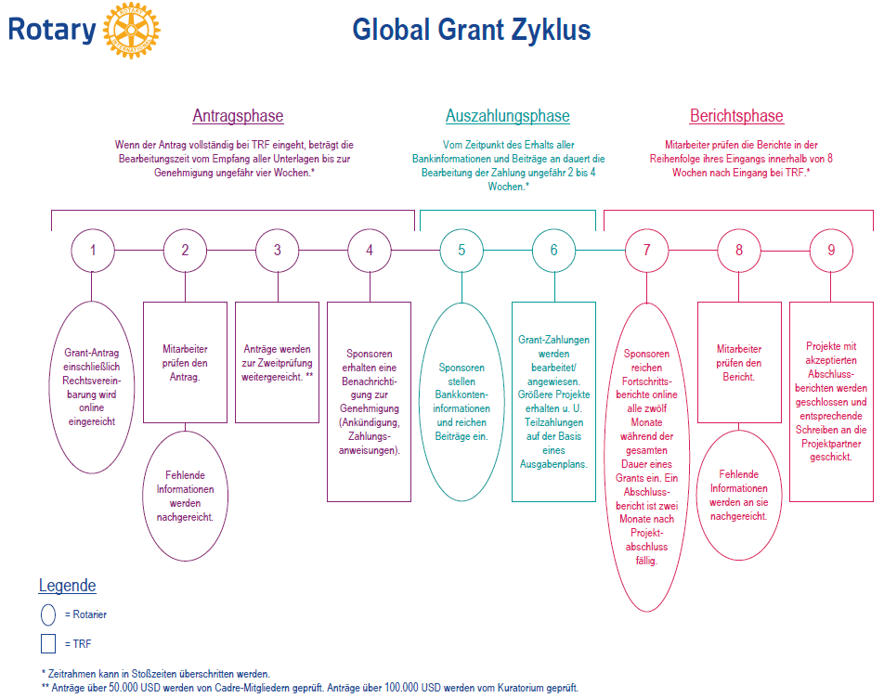
Das Rotary Grant Center deckt (fast) alle Phasen eines Global Grants ab
1. Schritt vor Erfassung des Antrages im Grant Center
Beantragung der DDF-Mittel beim Distrikt (DRFCC)

Slide 3
Vorteile des Grant Centers für die Beantragung und Abwicklung von Global Grants
Umfangreiche Hilfestellungen und Informationen direkt verfügbar
Beide Partner (Host und International) arbeiten gleichzeitig am Global Grant
Die Beantragung und Abwicklung ist nahezu papierlos und schnell
Jederzeit Interaktion mit Distrikt und TRF-Coordinator über das Center möglich
Automatisierte und papierlose Autorisierung von Anträgen und Berichten
Hohe Transparenz für beteiligte Clubs/Distrikte und TRF
Hohe Benutzerfreundlichkeit und geringer Aufwand
…….

Slide 4
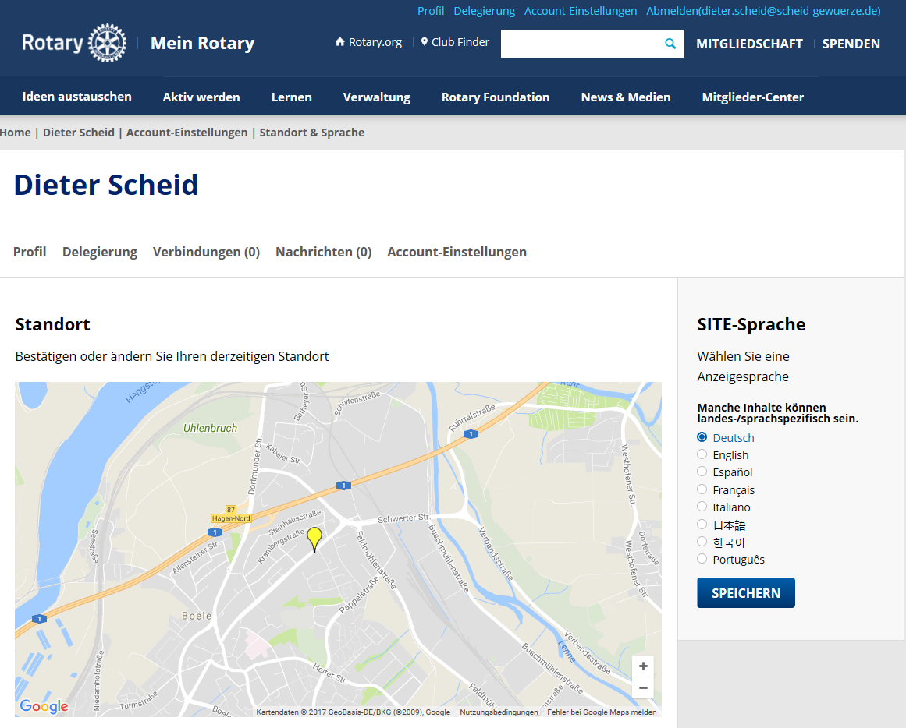
Einstieg in das neue Grant Center
Einstieg in das Grant Center

Slide 5
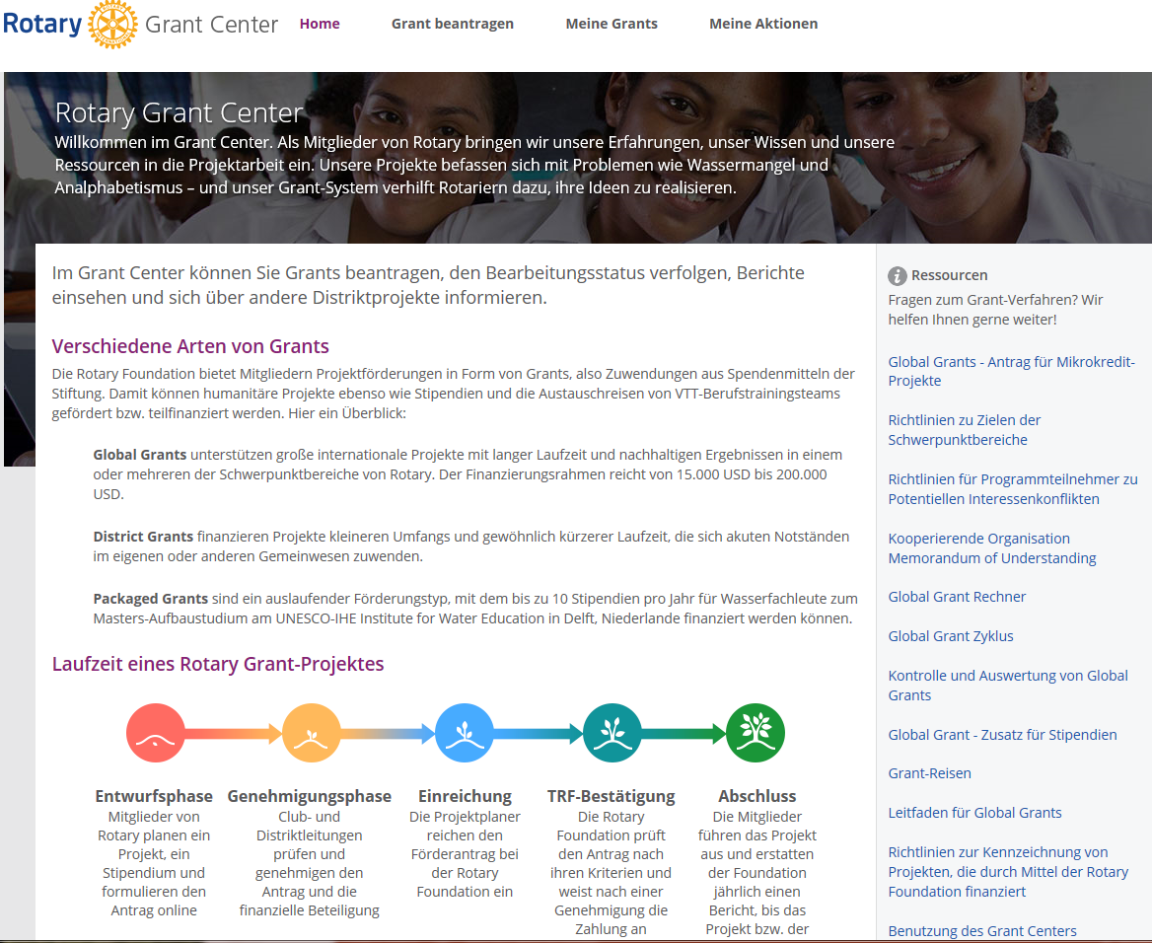
Rotary Grant Center

Slide 6
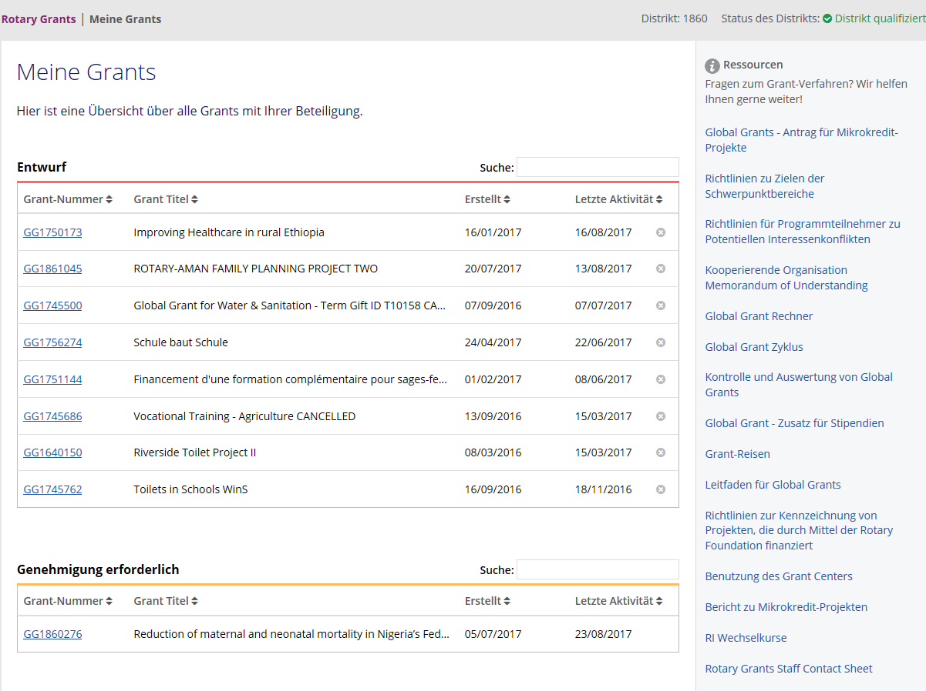
Rotary Grant Center

Slide 7
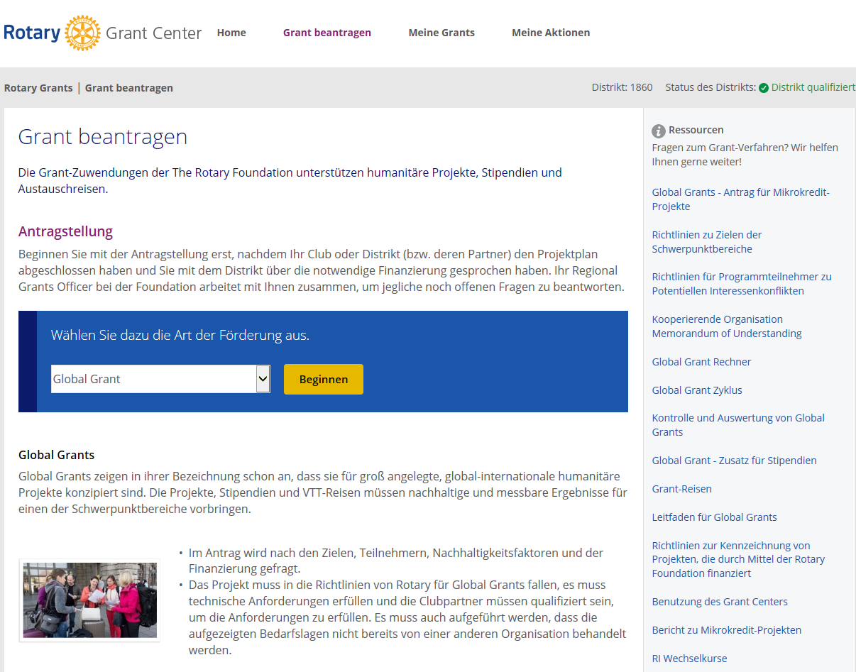
Rotary Grant Center

Slide 8
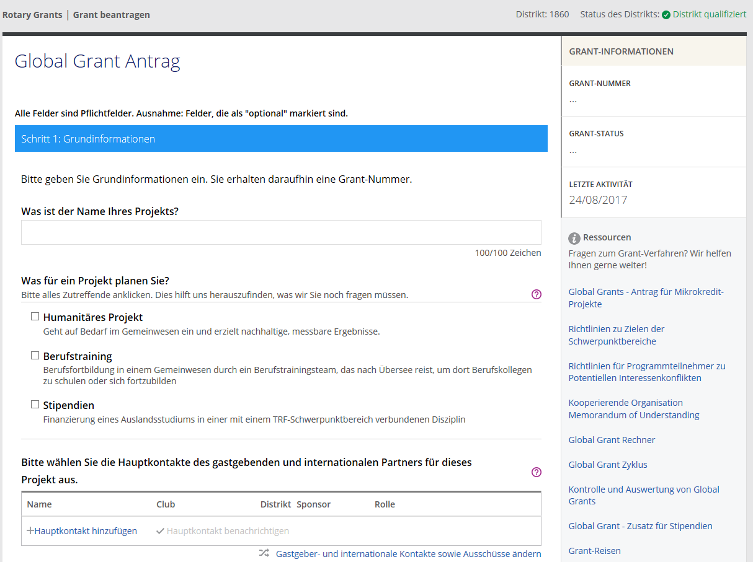
Rotary Grant Center

Slide 9
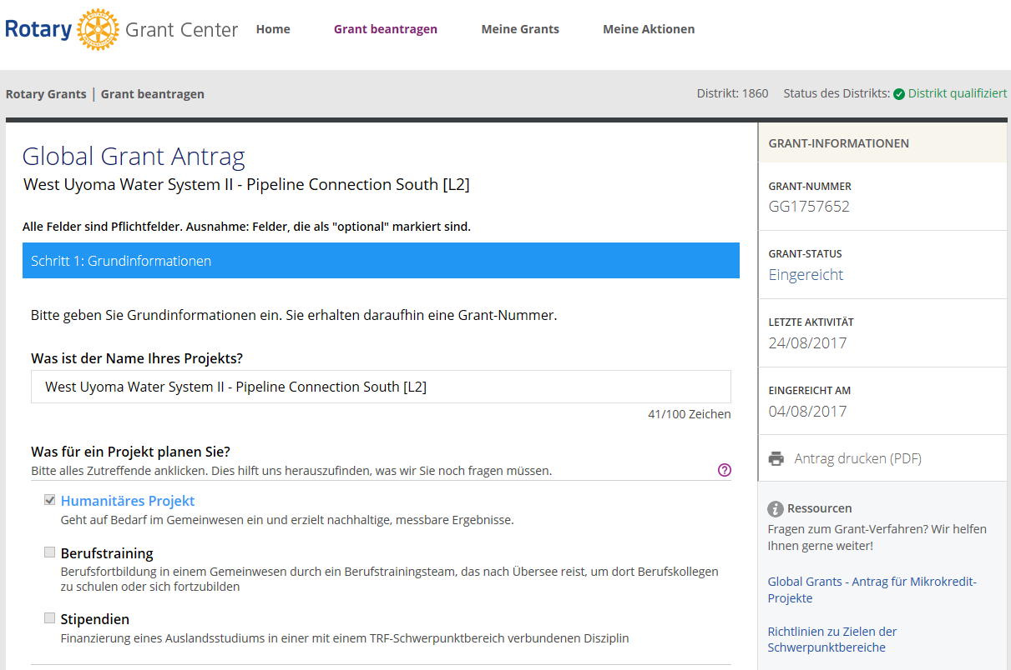
Rotary Grant Center

Slide 10
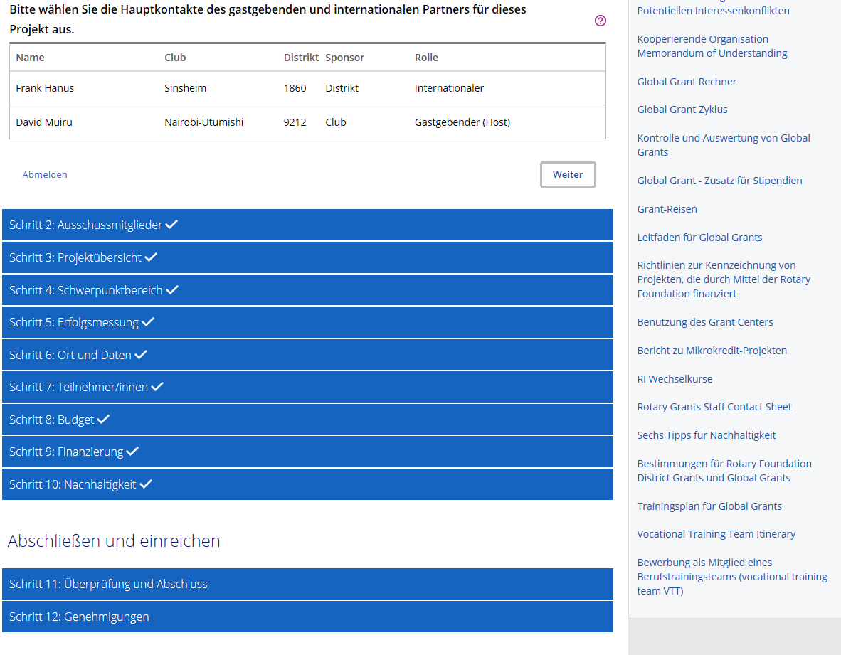
Rotary Grant Center

Slide 11
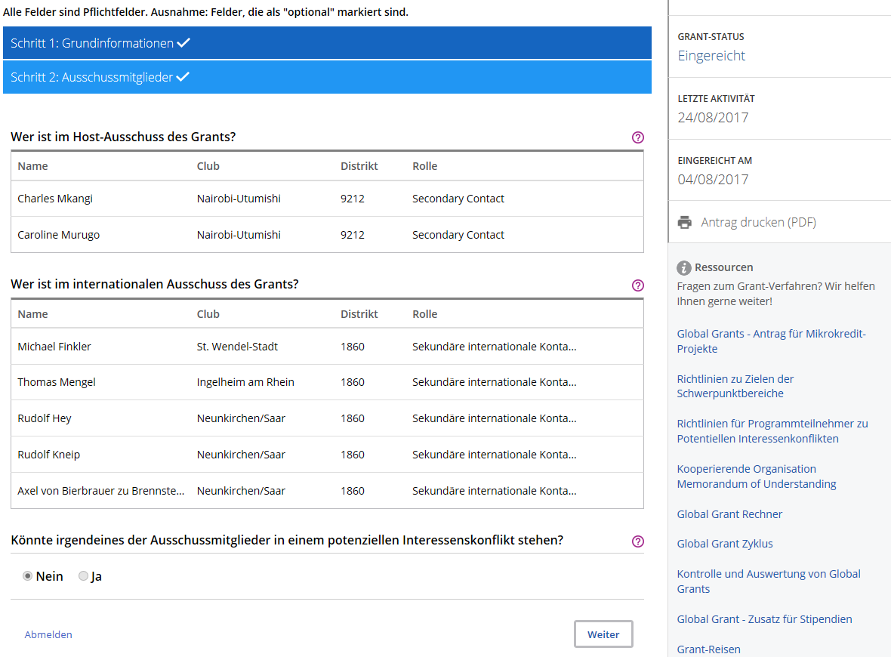
Rotary Grant Center

Slide 12
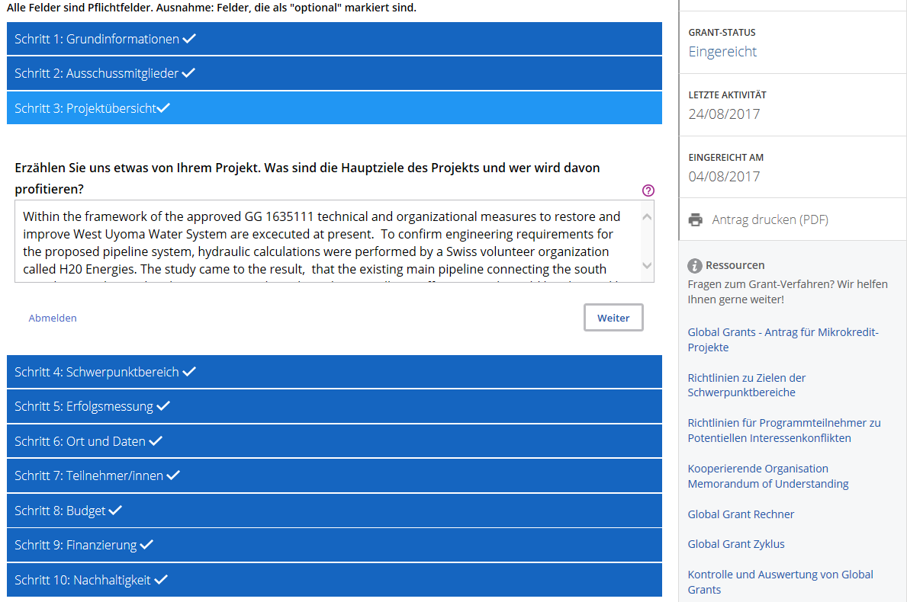
Rotary Grant Center

Slide 13
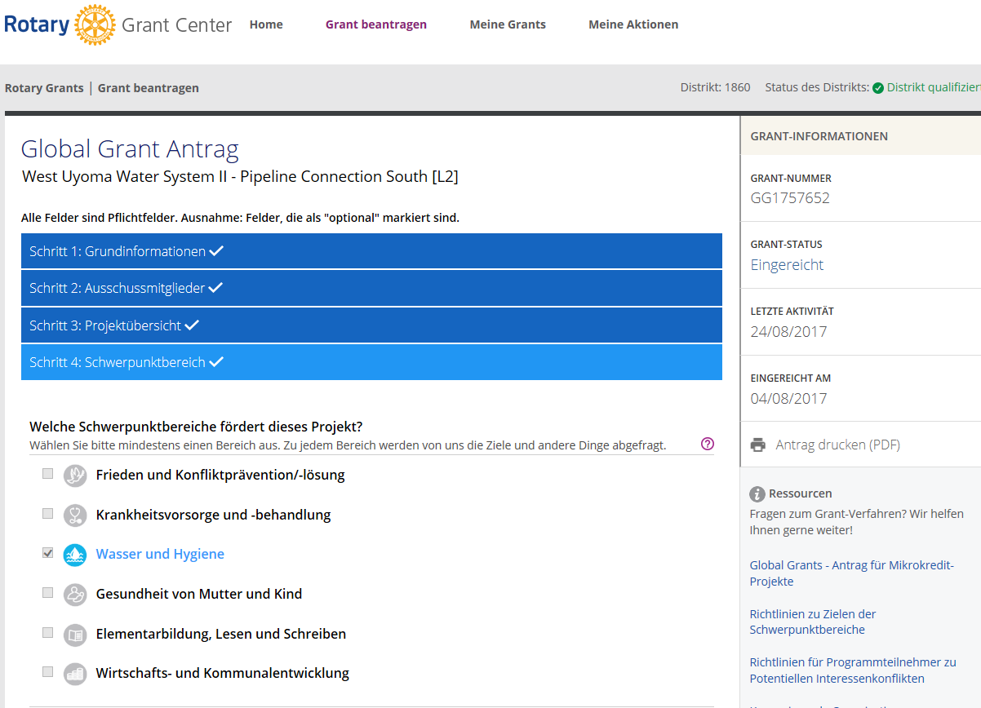
Rotary Grant Center

Slide 14
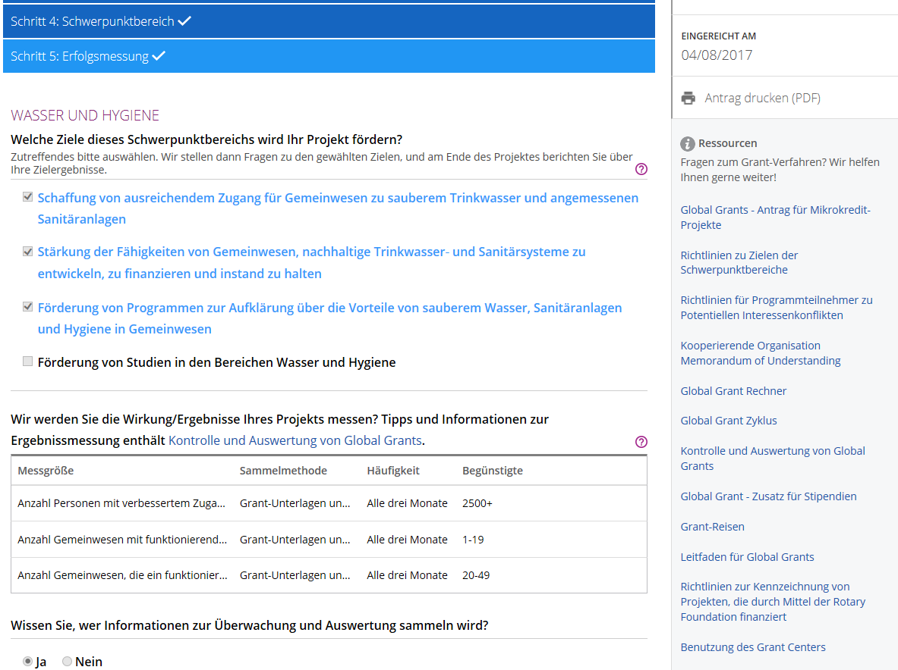
Rotary Grant Center

Slide 15
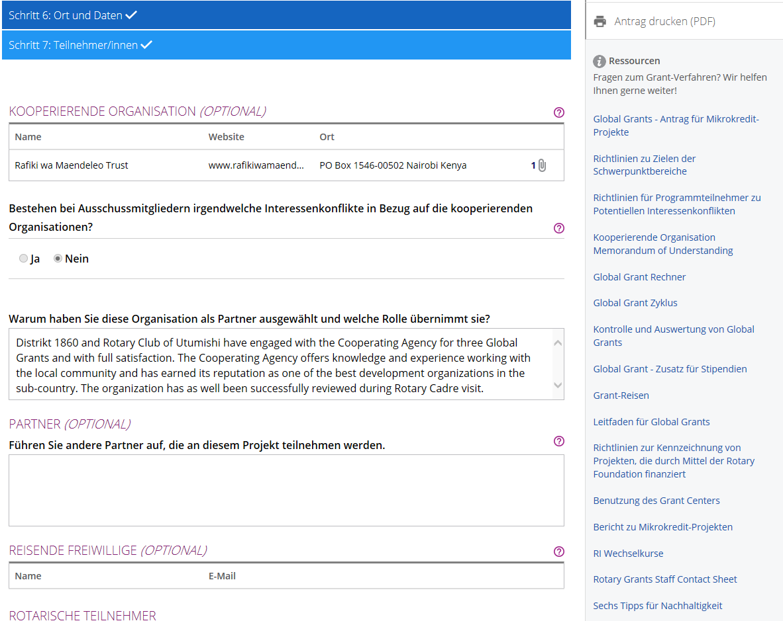
Rotary Grant Center

Slide 16
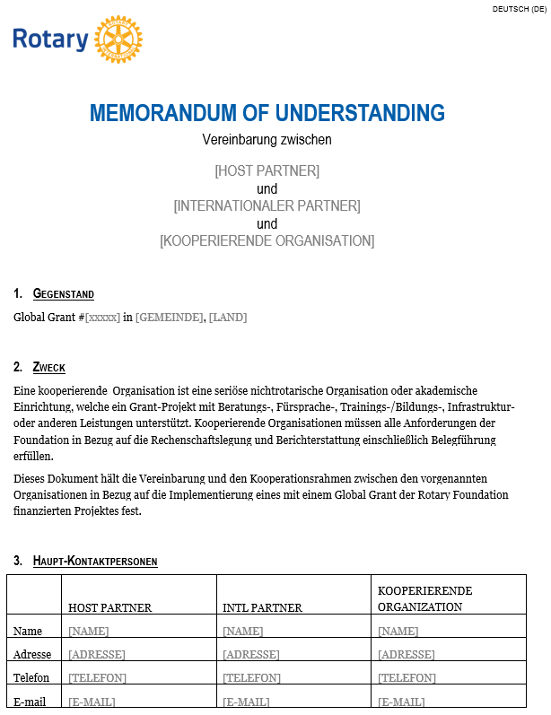
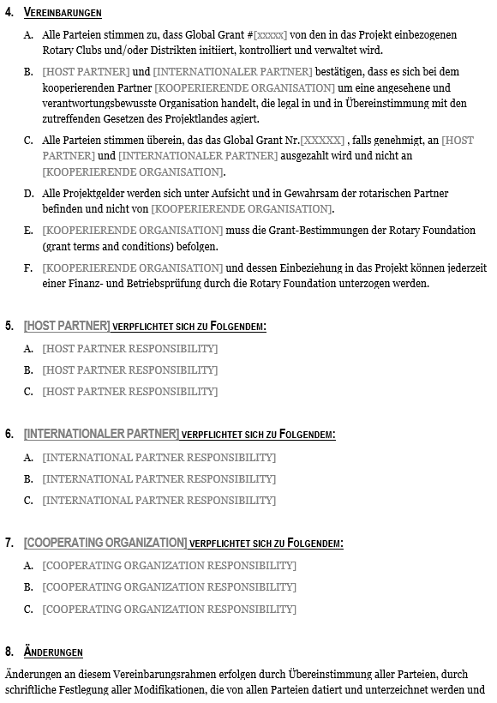
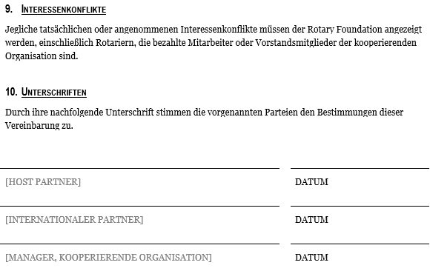
Rotary Grant Center

Slide 17
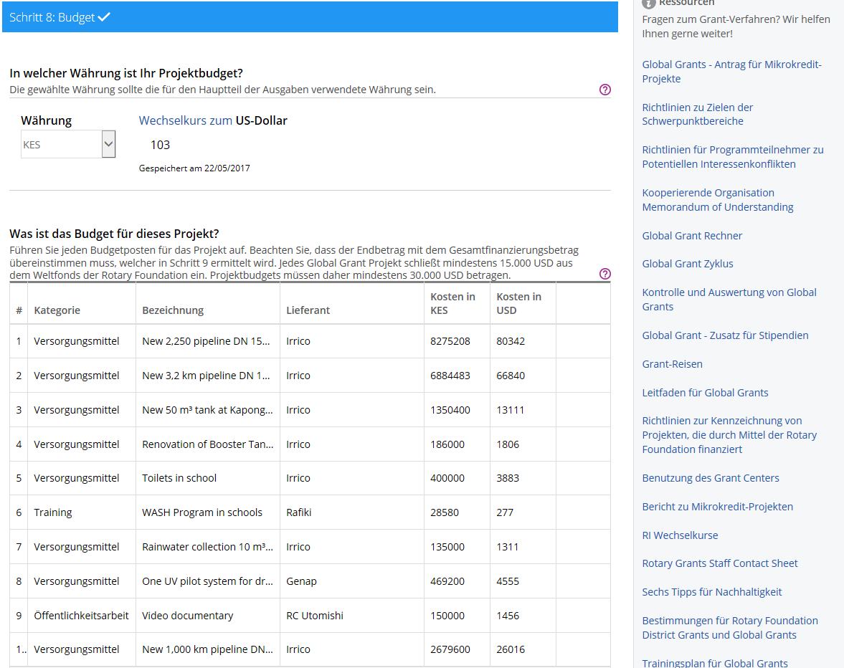
Rotary Grant Center

Slide 18
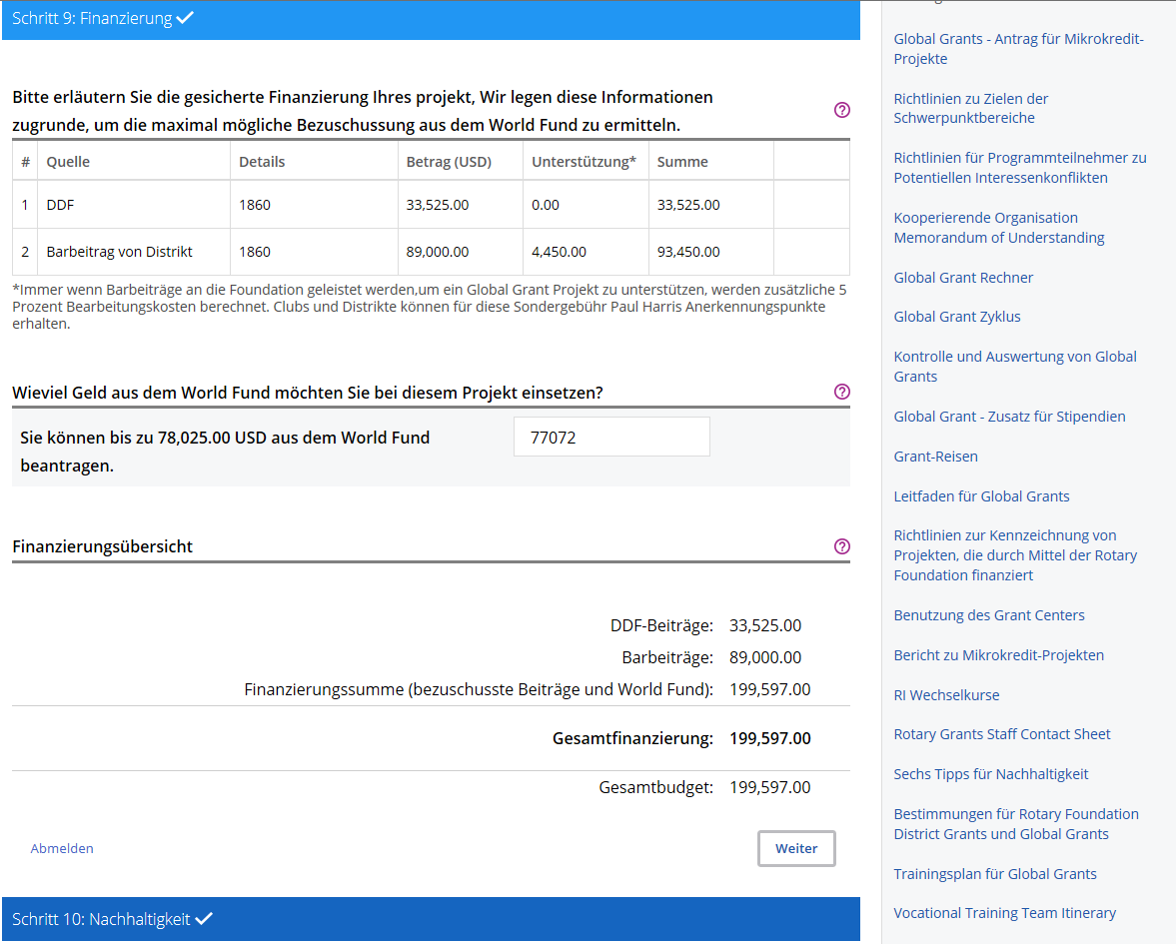
Rotary Grant Center

Slide 19
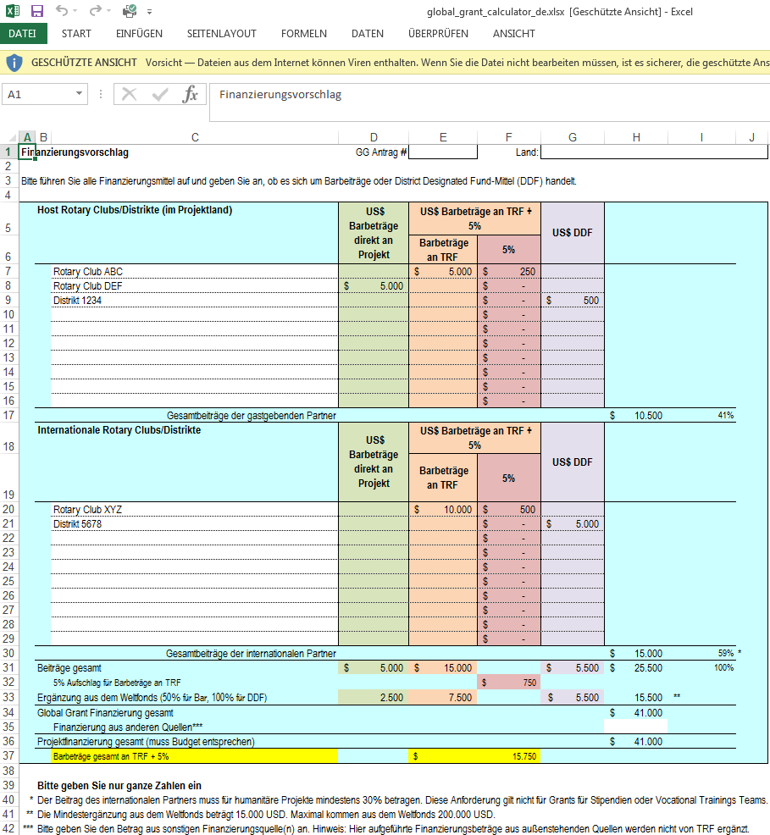
Rotary Grant Rechner

Slide 20
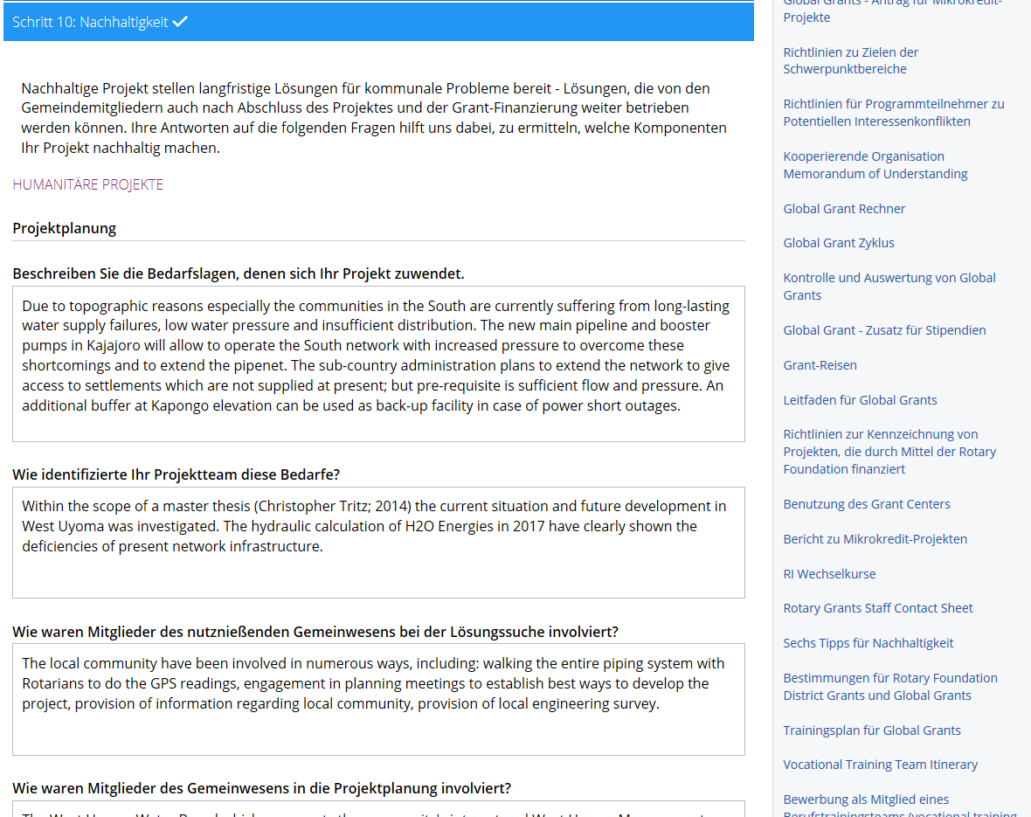
Rotary Grant Center

Slide 21
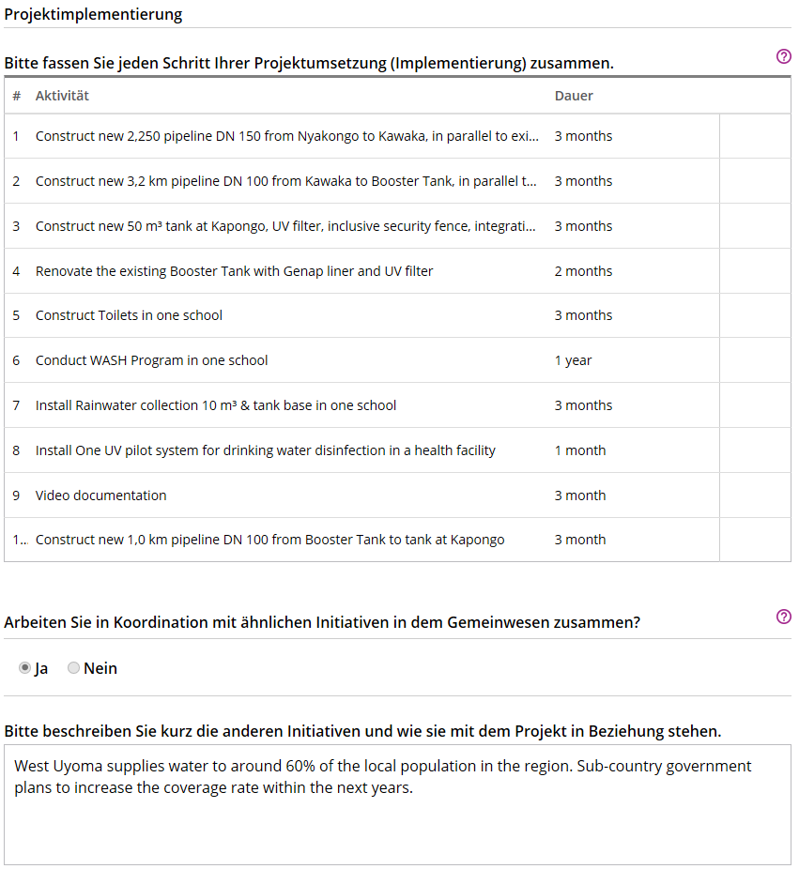
Rotary Grant Center

Slide 22
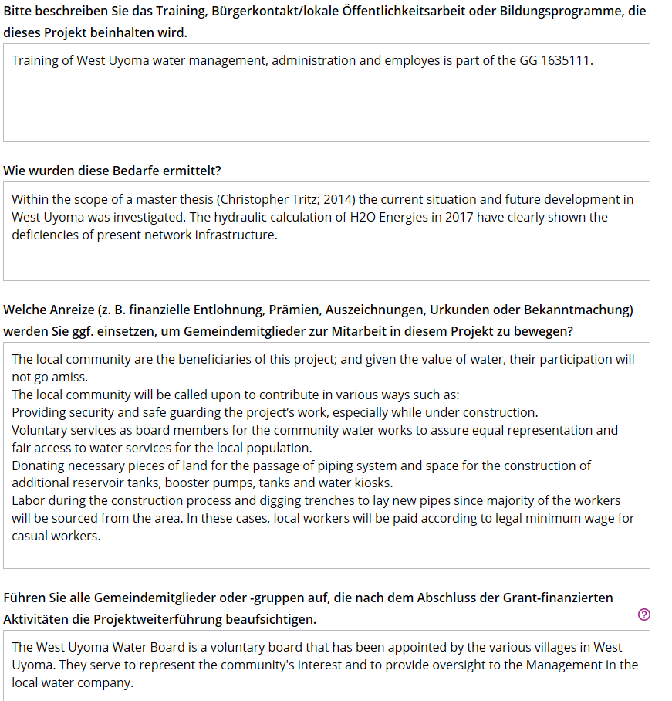
Rotary Grant Center

Slide 23
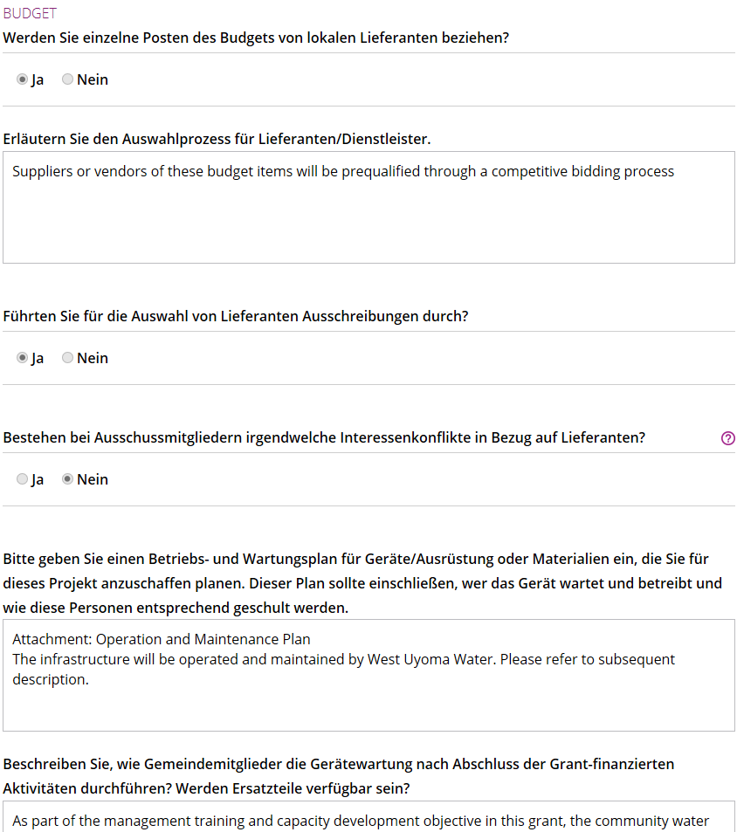
Rotary Grant Center

Slide 24
Rotary Grant Center

Slide 25
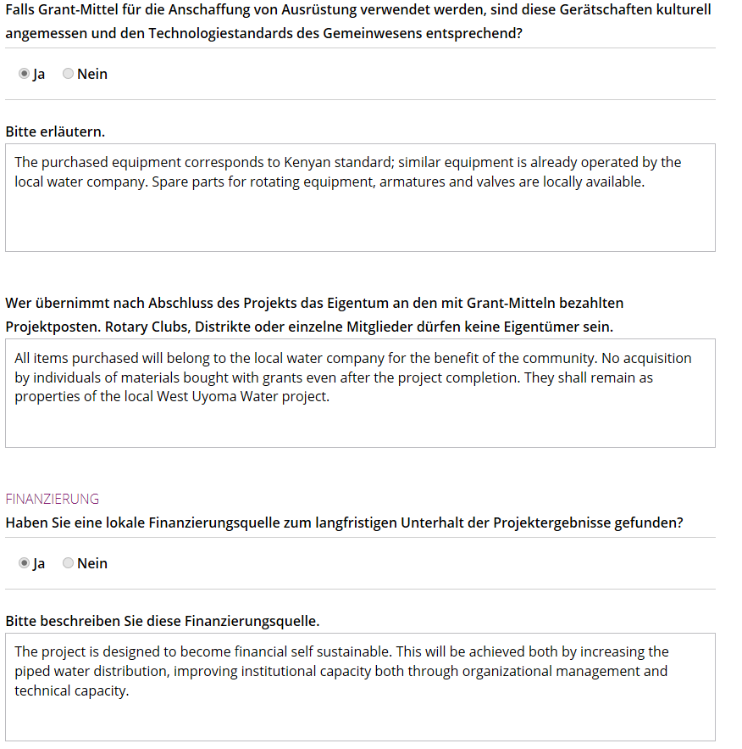
Rotary Grant Center

Slide 26
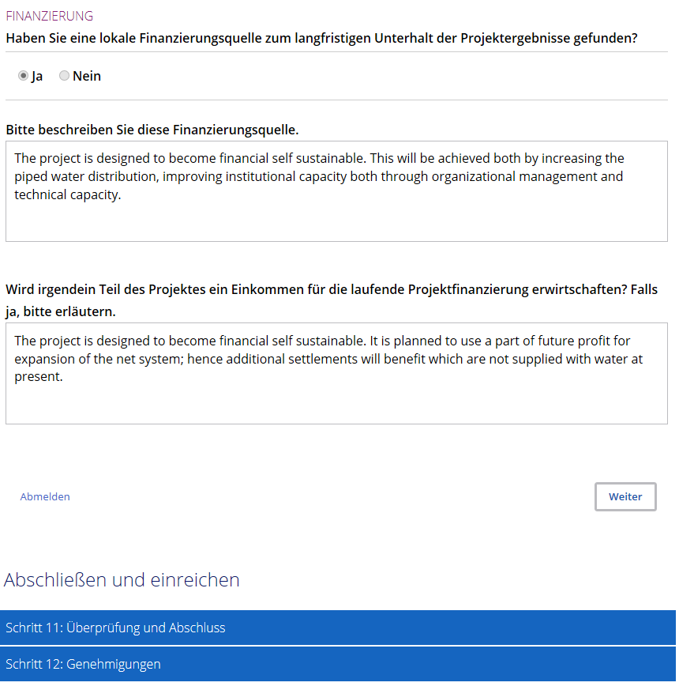
Rotary Grant Center

Slide 27
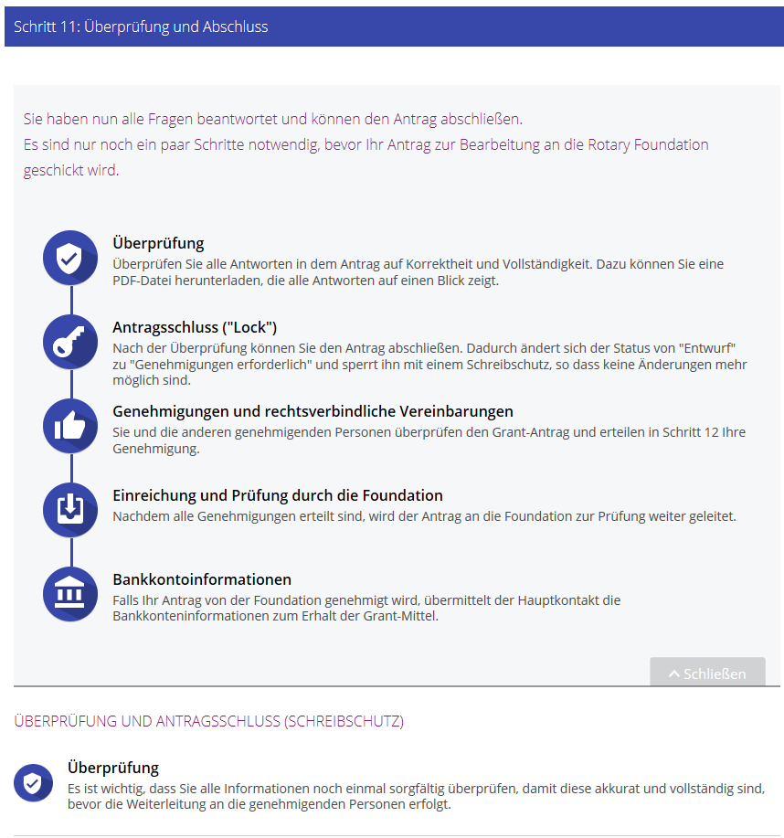
Rotary Grant Center

Slide 28
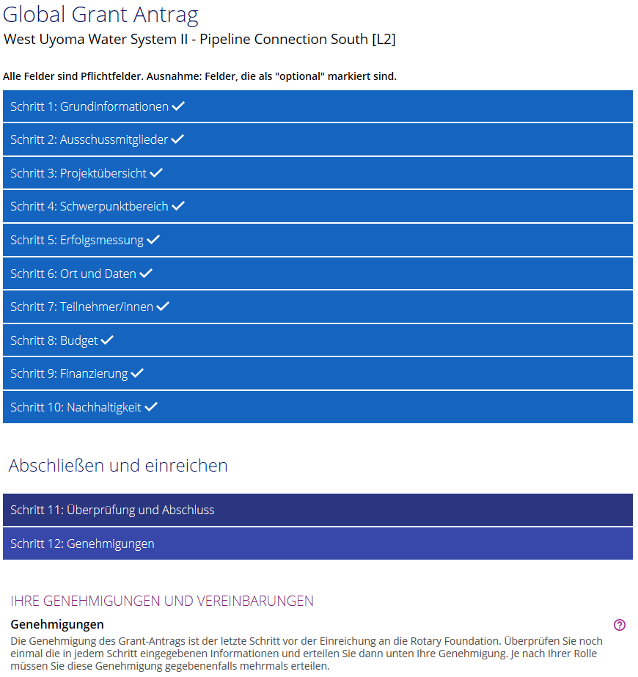
Rotary Grant Center

Slide 29
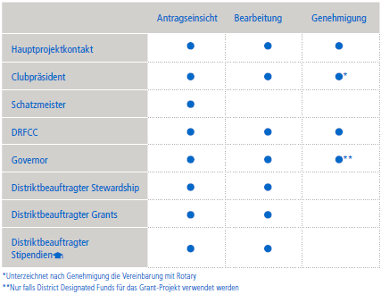
Automatisierter Genehmigungsprozess

Slide 30
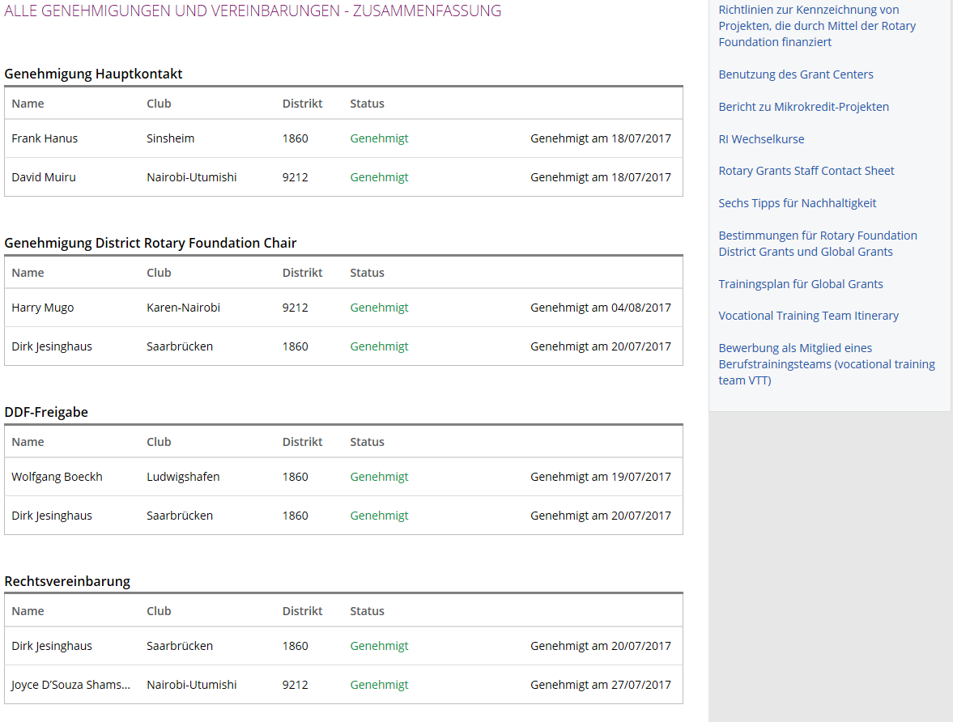
Rotary Grant Center

Slide 31
Danke für Ihre Aufmerksamkeit. Gibt es Fragen?

Slide 32
Rotary Grant Center

